Slide 1
15 trò chơi hay trong PP

Slide 2
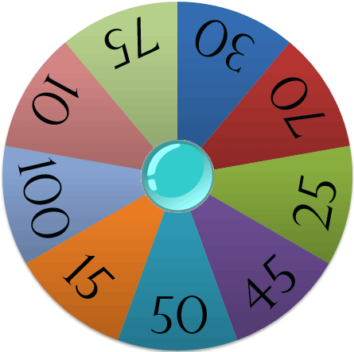
Chào mừng các bạn đến với trò chơi chiếc nón kì diệu của chúng tôi.
!!!!!!!!!!!!!

Slide 3
Thể lệ cuộc chơi
Bạn phải nhấn vào Start để bắt đầu. Trò chơi gồm có 5 câu hỏi
Hãy nhấn vào Rõ để bắt đầu
Rõ

Slide 4
Câu 4: Đây là bài hát của ai?
Câu 2: Trong tiếng anh, tường là gì?
Câu 1: Ai là người ở tương lai?
Câu 5: Từ " Địa y'' trong môn nào?
Câu 3: Bác Hồ sinh năm bao nhiêu?
A: Nobita
B: Đê Khi
C: Doreamon
D: Doremi
E: Cả D và C
A: Lương Bích Hữu
B: Hà Chi
C: Khởi My
A: Sinh học
B: Nghành sinh vật học
C: Văn học
A: Wall
B: lamp
C: Floor
A: 1920
B: 1890
C: 1790
Start
Trả lời
Thoát
1
2
3
4
5
Chuyển sang trò chơi: Rung chuông vàng

Slide 5
SƯU TẦM: ĐOÀN VĂN DOANH, NAM TRỰC, NAM ĐỊNH
LINK NHÓM DÀNH CHO GV BỘ MÔN VẬT LÝ TRAO ĐỔI TÀI LIỆU VÀ CHUYÊN MÔN CT 2018
https://www.facebook.com/groups/299257004355186

